Slide 1
期中复习课
2024.11.4

Slide 2
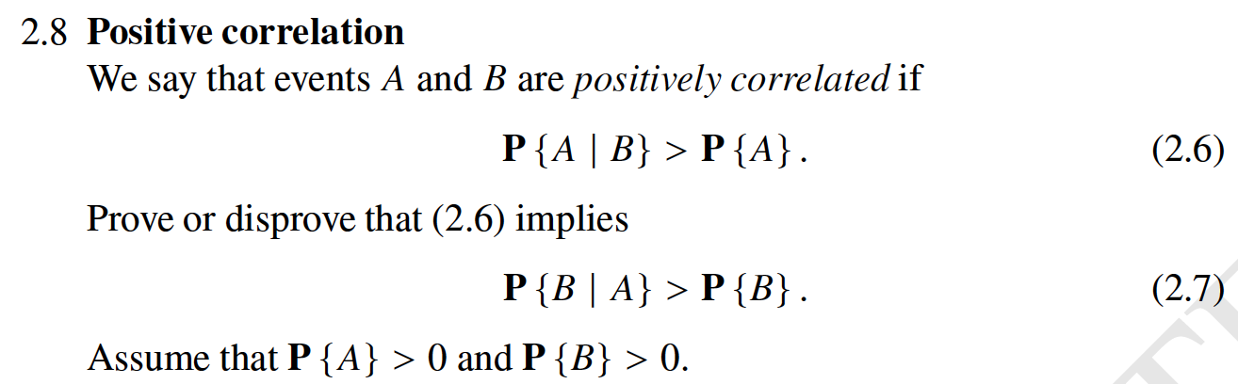
概率的定义

Slide 3
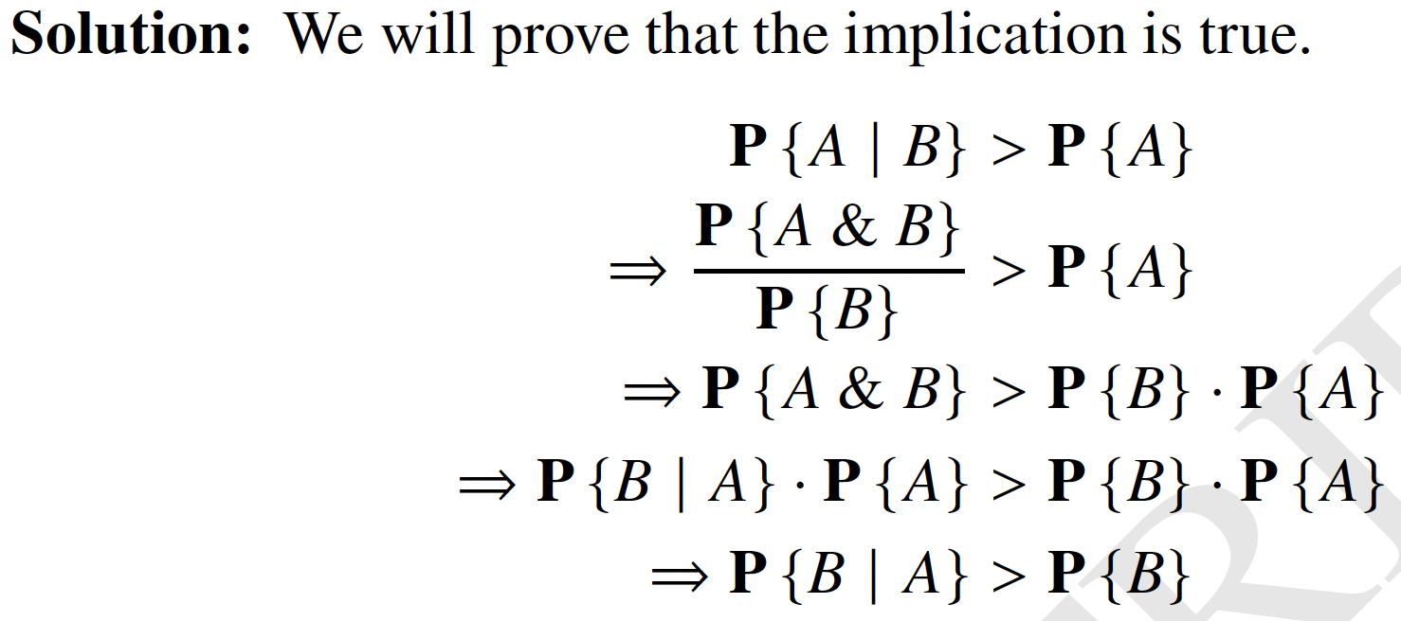
答案

Slide 4
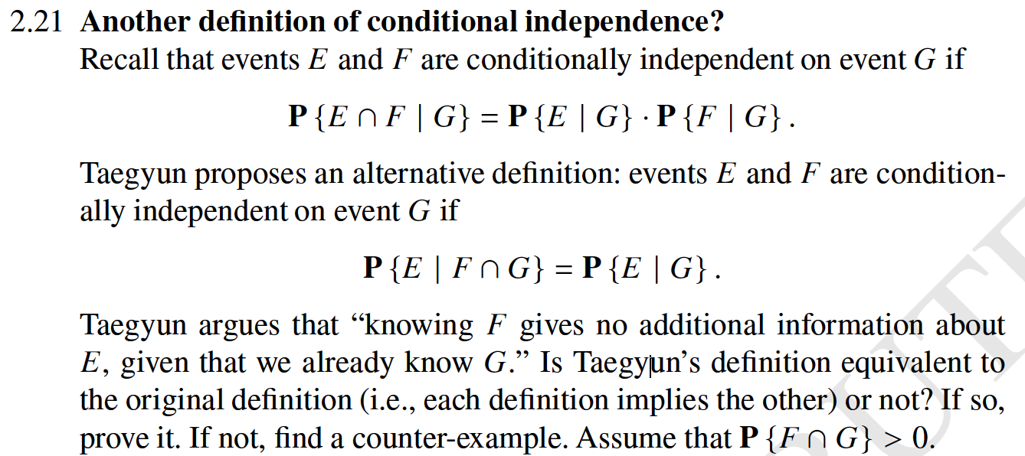
概率的定义

Slide 5
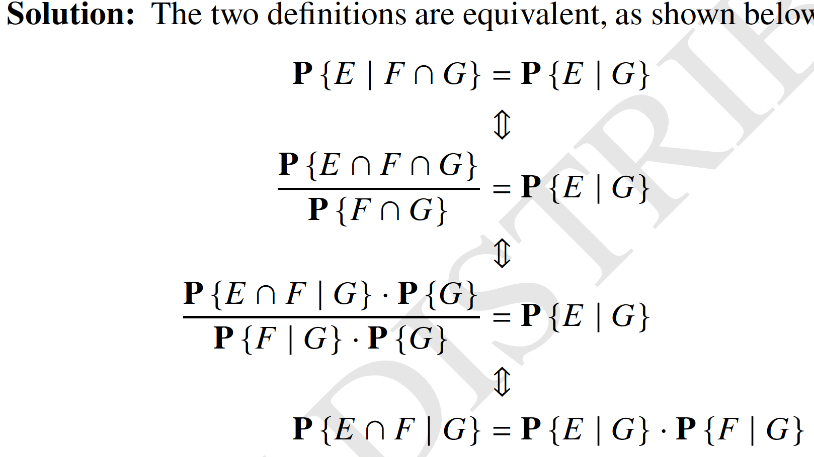
答案

Slide 6
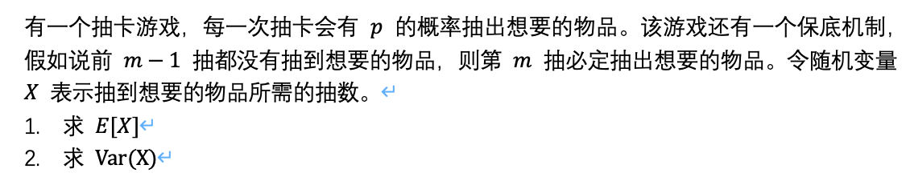
离散随机变量
期望的定义
方差的定义

Slide 7
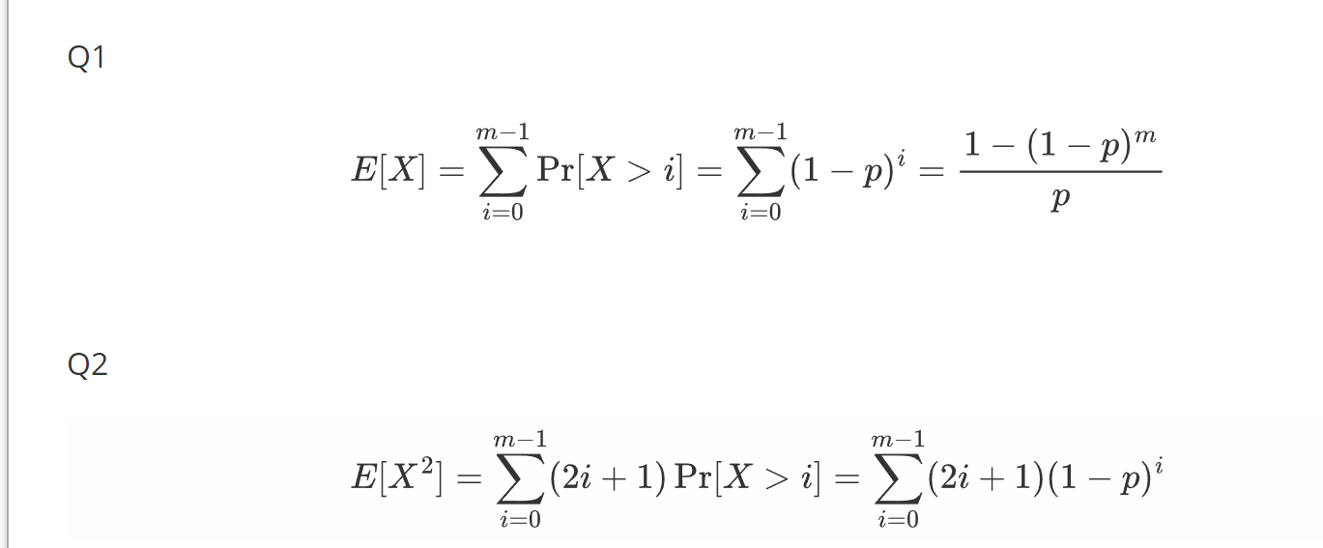
答案

Slide 8
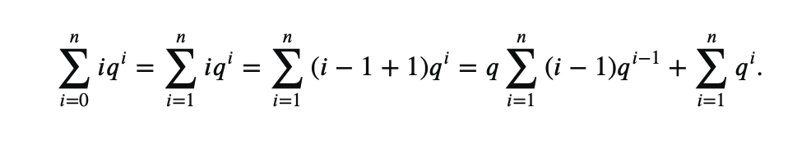
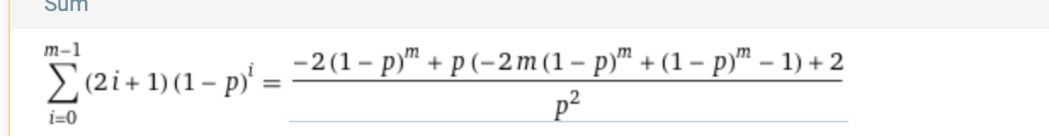
一般求法

Slide 9
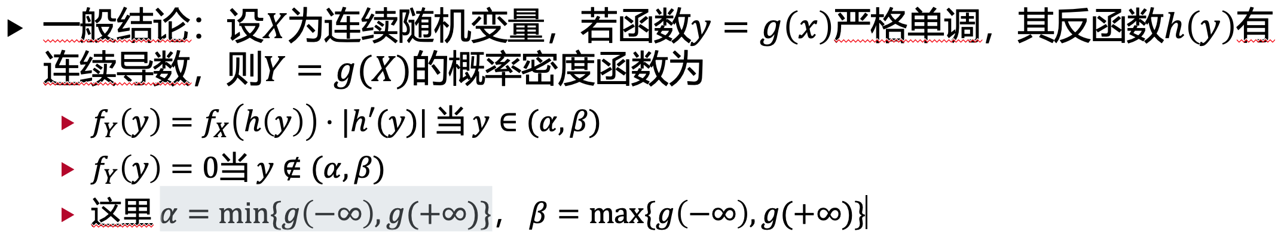
连续随机变量
一般化推导
(具体见课件)

Slide 10
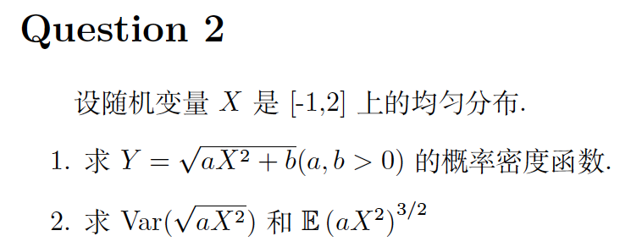
连续随机变量
概率密度函数的定义
相关随机变量的概率密度函数的关系

Slide 11
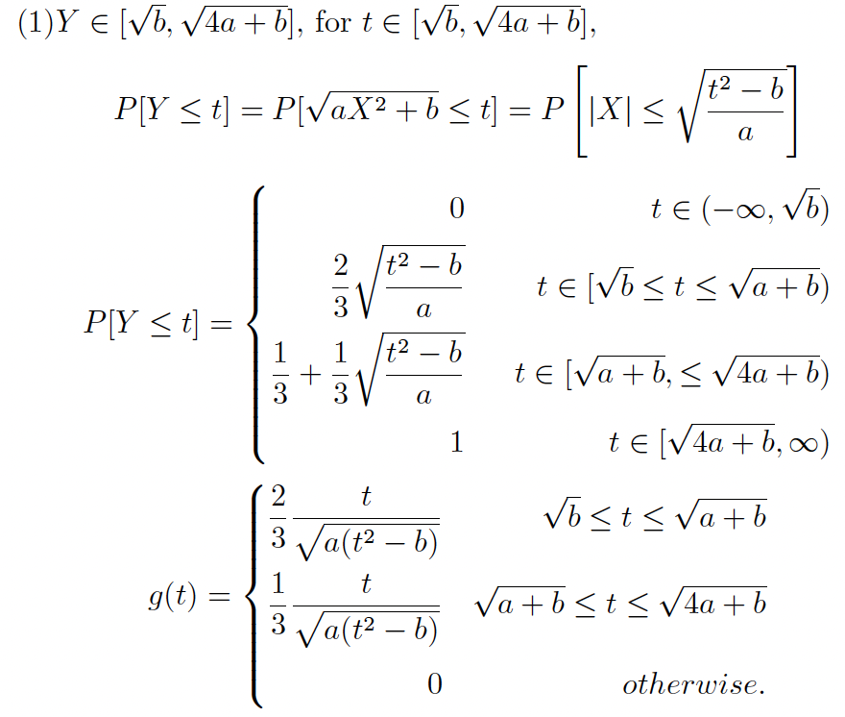
答案(1)

Slide 12
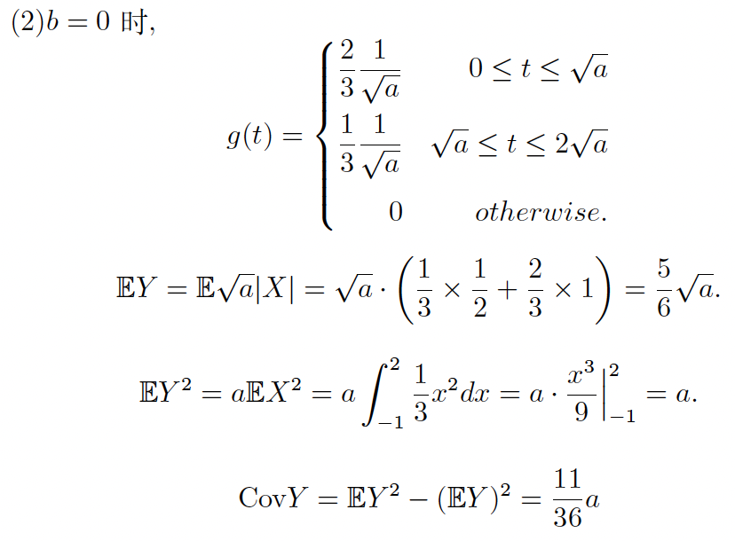
答案(2)

Slide 13
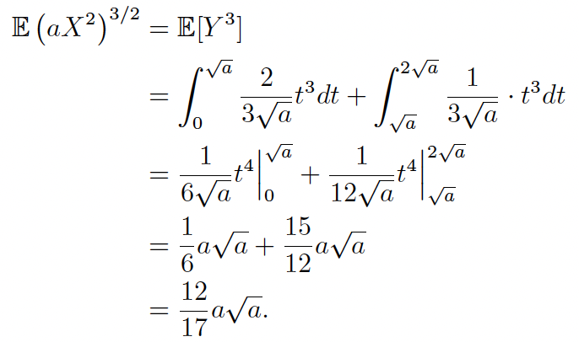
答案(3)

Slide 14
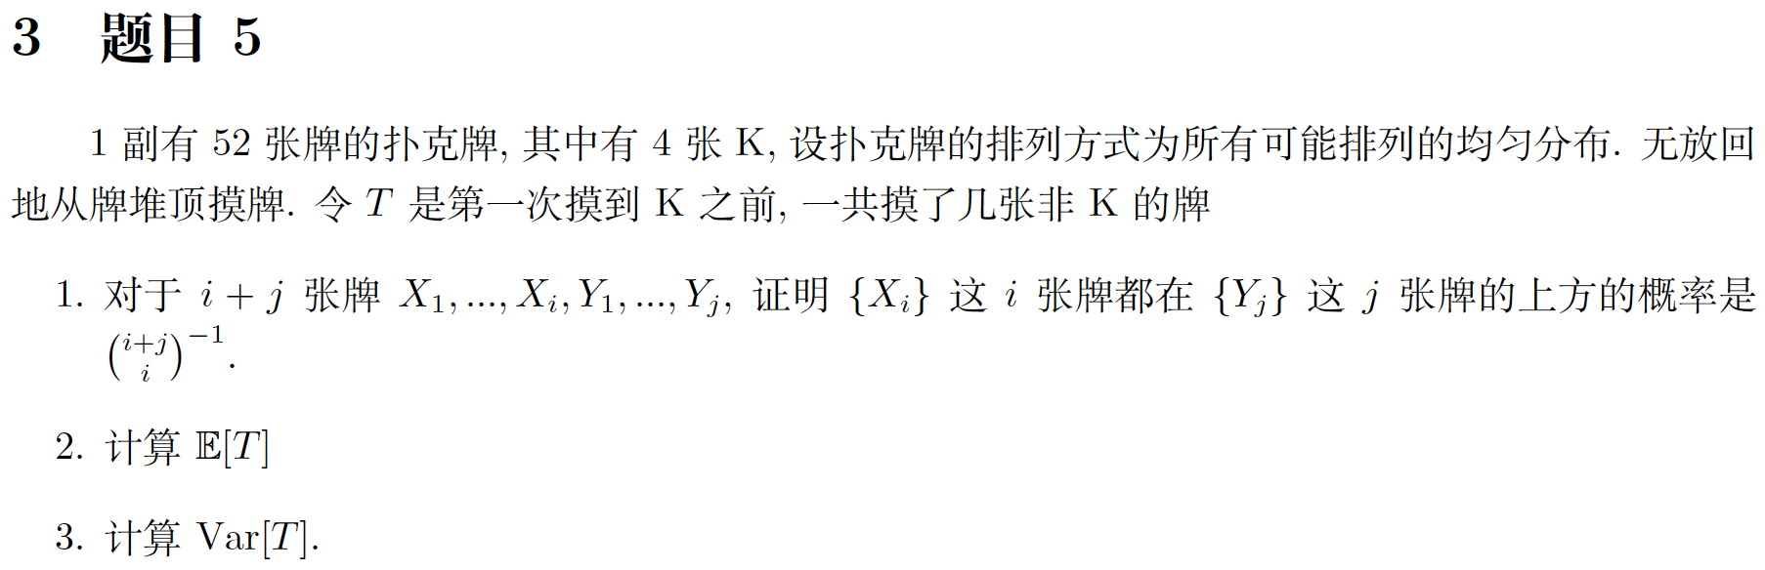
多维随机变量拆分
协方差Cov(X,Y)
期望、方差的拆分

Slide 15
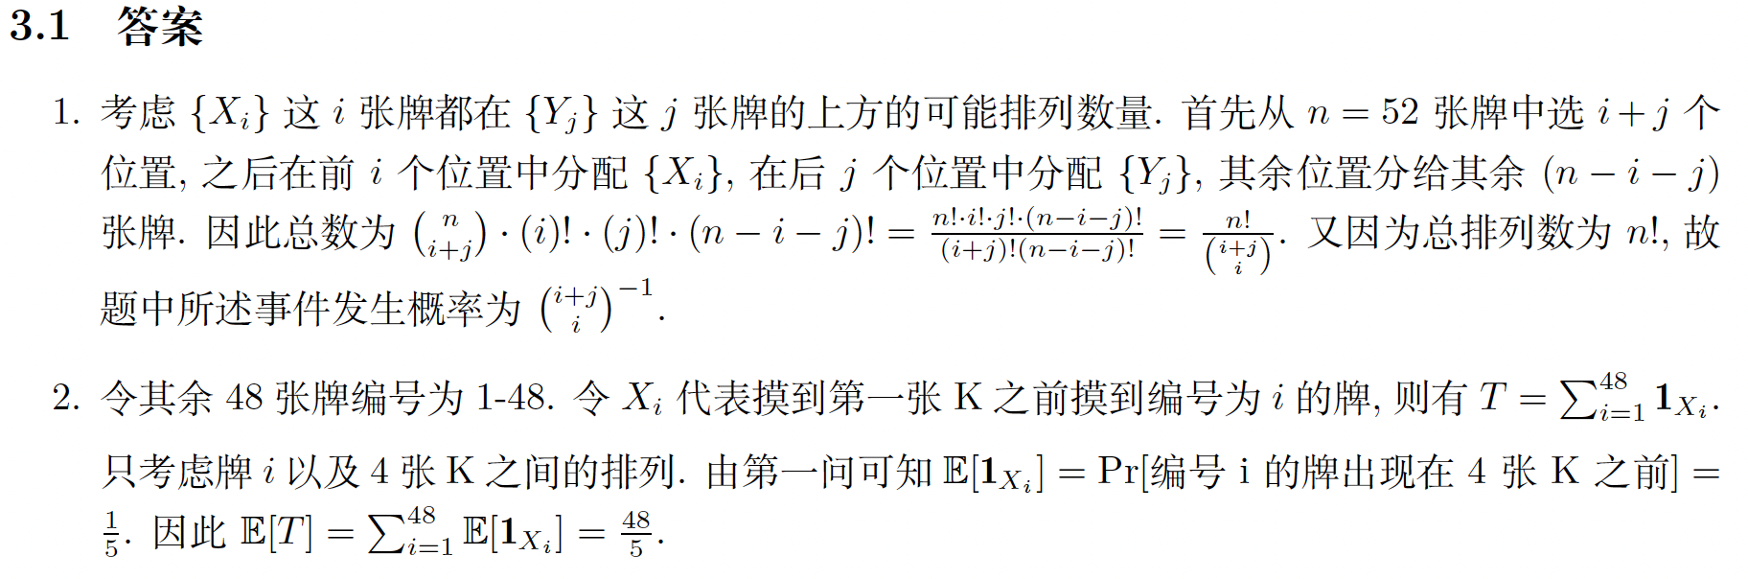
答案(1)

Slide 16
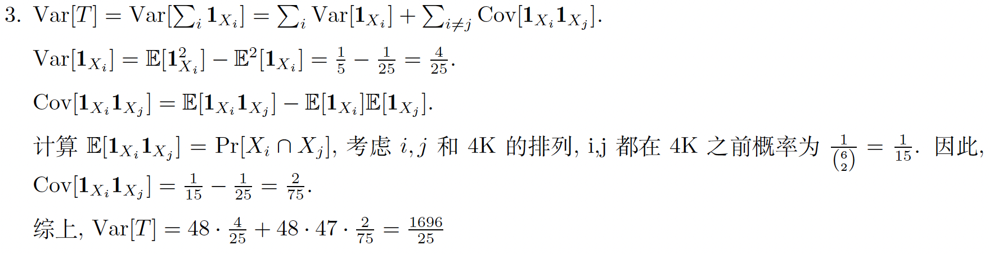
答案(2)

Slide 17
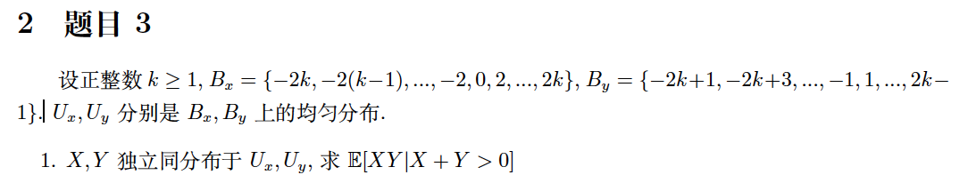
技巧性题目
条件期望

Slide 18
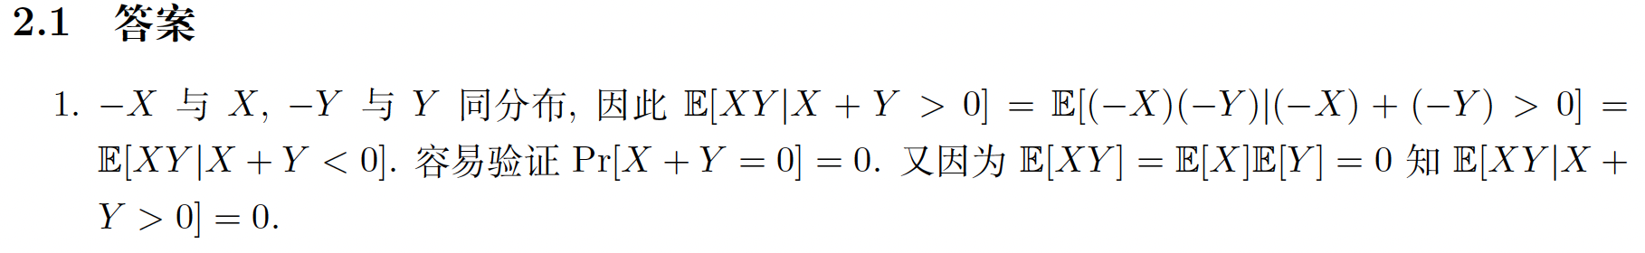
答案

